Slide 1
Sistem Informasi Manajemen
Proyek Web/HTML Menggunakan Notepad
Penulis : Raymond McLeod, Jr.
George P. Schell
Dosen : Dr. Wonny A. Ridwan, MM., SE.
Fakultas Ekonomi
Universitas Pakuan

Slide 2
Nama Kelompok
Kurniawati ( 0211 12 127 )
Anisa Safitri ( 0211 12 131 )
Abdurochman Ramdani ( 0211 12 132 )
Rifki Rahmayadi ( 0211 12 163 )

Slide 3
Tujuan Belajar
Memahami kelebihan dan kelemahan penyusunan halaman Web menggunakan editor teks Notepad.
Mampu membuat sebuah halaman Web dasar.
Mengetahui bagaimana mengontrol format kata-kata dan gambar pada halaman web.
Mengetahui bagaimana membuat tabel dan gambar pada sebuah halaman Web.
Mengetahui bagaimana cara membuat link ke halaman Web, e-mail, bagian-bagian lain halaman Web.

Slide 4
Pendahuluan
Pada proyek ini, akan ditunjukan bagaimana cara menggunakan editor teks Notepad untuk membuat sebuah halaman Web.
Proyek ini menampilkan tahap demi tahap yang menggambarkan berbagai teknik dan konsep yang dibutuhkan untuk membuat halaman Web di Notepad.

Slide 5
Contoh Halaman Web
Membuat dokumen Notepad yang akan disimpan dalam bentuk Hypertext Markup Language (HTML) sehingga dapat digunakan sebagai halaman Web.
Contoh ini membuat suatu halaman Web dasar yang menampilkan infromasi kepada pelanggan pontensial. Gambar ini memberikan informasi mengenai University Pizza, lokasinya, dan jenis-jenis pizza yang ditawarkan. Beberapa fitur ini digunakan untuk mengorganisasi informasi di halaman Web tersebut untuk membuatnya lebih efektif seperti daftar, sebuah gambar, sebuah tabel, dan sederet link.

Slide 7
Tag-tag dalam membuat web
<html> : hypertext markup language adalah salah satu syarat untuk membuat web, dan untuk mendefinisikan root dari suatu dokumen HTML.
<head> : digunakan untuk memberikan informasi tentang dokumen tersebut.
<body> : digunakan untuk menentukan bagaimana isi suatu dokumen ditampilkan di website. Isi dokumen tersebut dapat berupa teks, gambar, animasi, link dan sebagainya.

Slide 8
<tr> : perintah untuk membuat baris.
<td> : pembuat kolom pada tabel.
<i> : untuk memiringkan huruf (italic).
<u> : menggaris bawahi huruf (underline).
<table> : pembuat tabel pada halaman web.
<p> : paragraf.
<br> : perintah untuk memasukan satu baris kosong tambahan.
<ul> : perintah untuk membuat daftar tidak beraturan.
<li> : perintah untuk membuat daftar.
<a> : tempat di dalam dokumen html lain dimana pengguna akan diarahkan melalui sebuah hyperlink.
<ol> : perintah untuk membuat daftar berurutan.

Slide 10
Contoh halaman Web diatas memiliki tiga link:
1. Contact Us
yaitu sebuah link untuk mengirim e-mail.
2. Link to my school
yaitu sebuah hyperlink untuk halaman Web sekolah.
3. Go to Top of Page
Memberikan navigasi untuk halaman Web tersebut.

Slide 11
Bagian-Bagian Dari Dokumen HTML
Dokumen HTML terdiri atas 2 bagian yaitu:
Bagian kepala
Bagian kepala memberikan informasi mengenai perangkat lunak browser (penjelajah). Informasi pada bagian kepala mencangkup judul halaman Web.
Bagian tubuh
Bagian tubuh memberi tahu apa yang akan dilihat oleh pengguna di layar. Bagian tubuh berisikan bagian yang sebagian besar orang yang merupakan halaman Web. Gambar, tabel, daftar, dan link semua terletak di bagian tubuh.

Slide 12
Membuat Dokumen Notepad
Mulailah dengan membuka Notepad dan membuat dokumen baru.
Klik perintah “start” (di bagian bawah kiri layar), dan pilih program “Notepad”.
Atau mungkin harus mengeklik subperintah “accessories” sebelum program Notepad muncul.

Slide 14
Klik baris 1 hingga 5 ke dalam dokumen Notepad.
HTML mengharuskan perintah awal dan akhir – misalnya “<html>” dan “</html>.
Jika hanya mengetik sebagian dari contoh dan mencoba melihatnya sebagai halaman Web, browser tersebut tidak akan menemukan perintah akhir.
Baris 1 sampai 5 menentukan judul Web yaitu “University Pizza” dan memulai bagian tubuh kode HTML.

Slide 16
Baris 6 adalah penentu tempat, yaitu di mana kursor akan ditempatkan. Baris “<a name=“top_of_page”></a> adalah jangkar. Perintah “a” berarti “anchor” atau (jangkar), yaitu tempat di dalam dokumen atau pada dokumen HTML lain di mana pengguna akan diarahkan melalui sebuah hyperlink.

Slide 18
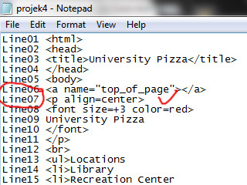
Baris 7 berisikan HTML untuk memulai paragraf (yang dimulai dengan perintah “p”) yang akan disejajarkan di bagian tengah halaman Web.

Slide 19
Pada baris 8, ukuran huruf diperbesar melalui tiga tahapan, seperti memilih tiga opsi menurun pada menu drop-down dan dapat juga mengubah warna “University Pizza” menjadi merah.
Pada baris 10 dan 11, kita harus mengembalikan perubahan ini menjadi bentuk huruf awal (baris 10) dan ke perataan paragraf awal (baris 11)

Slide 21
Pada baris 12 kita menggunakan perintah “line break” (“<br>”) untuk memasukan satu baris kosong tambahan.
Membuat daftar yang tidak beraturan pada baris 13 dan memberinya judul “Locations”.
Kemudian membuat daftar berisikan tiga hal yaitu, Perpustakaan, Recreation center, dan 101 North Main Street-dengan menggunakan perintah “<li>”.
Dapat dilihat bahwa perintah “unordered list” dimatikan dengan kode pada baris 17.

Slide 23
Pada baris 18 memulai tabel, tetapi baris 19 memberitahu HTML untuk memulai sebuah baris. Baris pertama berisikan kata “Topping”, “Small”, “Medium”, “Large” dalam huruf miring.
Pada tabel 18 jika perintah bertuliskan “<table border=1>” pembatas tipis akan dihasilkan. “<table border=10>” pembatas tebal akan dihasilkan.
Baris 20 hingga 23 membuat empat sel data yang masing-masing mewakili kolom. Sel tabel data ditandai dengan “td”, seperti yang ditunjukan baris 20.
Judul pada baris 20 berformat huruf miring. Perintah “<i>” dan ”</i>” di sekeliling kata-kata membuat kata tersebut ditampilkan dalam huruf miring.
<tr> (baris19) adalah perintah untuk memulai baris baru.

Slide 25
Perintah “</tr>” (baris42) itu untuk menonaktifkan memulai baris baru.
Perintah “</table> (baris43) itu untuk menonaktifkan memulai tabel baru.

Slide 27
Gambar dari halaman Web bukanlah dari kode HTML, tapi dipanggil dengan perintah “image”. Gambar tersebut bersumber dari “PizzaMan.gif”, dan bertempat pada direktori yang sama dengan file HTML.
“Img” adalah singkatan untuk image, dan “src” adalah singkatan untuk source file (file sumber) yang berisikan gambar tersebut.
Baris 44 membuat paragraf yang terletak di tengah halaman Web.
Baris 45 memberitahu HTML untuk menggunakan file “PizzaMan.gif” tanpa pembatas, dengan kata lain, “border=0”.
Baris 46 menonaktifkan perataan paragraf sehingga perataan akan kembali seperti semula, yaitu rata kiri.

Slide 29
Daftar berurutan “Why Order from Us” ditunjukan pada baris 47 hingga 51.
Baris ini dimulai dengan “<ol>Why Order from Us?” sebagai judul daftar. Daftar yang berurutan (yang dikodekan “ol”)

Slide 31
Selanjutnya yaitu link. Dua link yang pertama sejajar dengan bagian kanan halaman Web.
Baris 52 dan 54 adalah perintah awal dan akhir yang menyebabkan paragraf tersebut sejajar ke bagian kanan.

Slide 33
Tiga jenis link pada situs ini: satu ke halaman Web lain, satu ke program e-mail, dan satu ke bagian lain halaman web yang sedang dilihat.
Hyperlink yang pertama (baris 53) sebagai contoh mailto:JohnDoe@company.com, tapi anda harus mengganti dengan alamat e-mail anda sendiri.
Segmen mailto: memerintahkan browser Web untuk membuat link dengan peranti lunak komputer dan memasukan JohnDoe@company.com sebagai alamat penerima e-mail.

Slide 34
Frase “Contact Us” adalah satu-satunya hal yang akan dilihat pengguna pada halaman Web; perintah “anchor” tetap tidak akan terlihat. Jangan lupa untuk mengakhiri perintah anchor dengan “</a>”, atau sisa halaman Web juga akan terhubung dengan program e-mail.

Slide 36
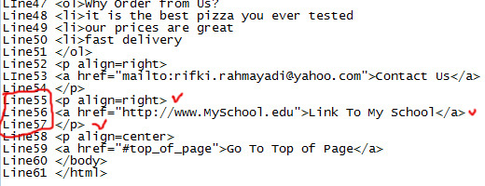
Hyperlink yang kedua (baris 56) adalah situs Web fiktif. Contohnya “http://www.MySchool.edu”.
Jangan lupa memakai http://, jika meninggalkan http:// tersebut maka link tersebut tidak akan bekerja.

Slide 37
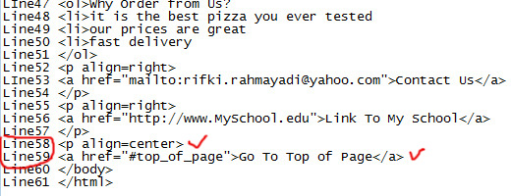
Baris 59 membuat hyperlink dengan poin referensi “top_of_page”. Karakter “#” pada hyprelink “#top_of_page” memberitahu browser Web bahwa titik hyperlink berada di halaman Web.

Slide 38
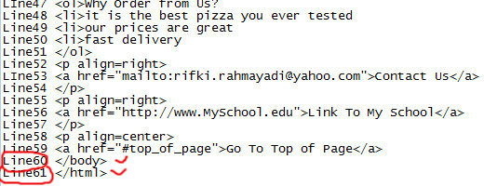
Dua baris terakhir berisikan perintah “</body>” dan “</html>”. Cara ini sangat penting dilakukan, sehingga browser Web dapat menerjemahkan halaman Web dengan benar.

Slide 39
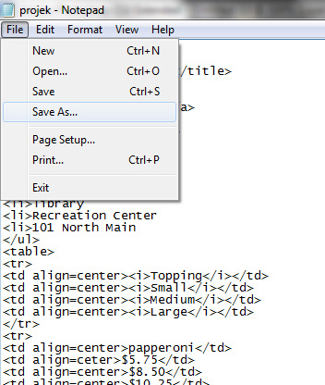
Menyimpan Contoh
Anda harus menyimpan dokumen Notepad ini dengan file HTML.
Caranya pilihlah “file” diikuti “Save As”.

Slide 40
Masukan nama file seperti “University Pizza.htm” tapi tanpa tanda kutip.
Jenis file yang dipilih (dengan kata lain “Save as type”) haruslah “All Files” dengan pengelolaan “ANSI”. Jika tidak memilih “All Files” sebagai jenis file, halaman Web tersebut tidak akan bekerja.
Disaat menyimpan file, jangan lupa tempatkan file html tersebut di folder awal agar gambar dapat terlihat.

Slide 42
Melihat Halaman Web
Bukalah folder tempat file HTML berada.
Lalu Klik 2 kali file HTML tersebut.
Setelah diklik, browser Web akan otomatis muncul dengan sendirinya. Maka akan terlihat halaman Web yang dihasilkan dari Notepad tersebut.

Slide 44
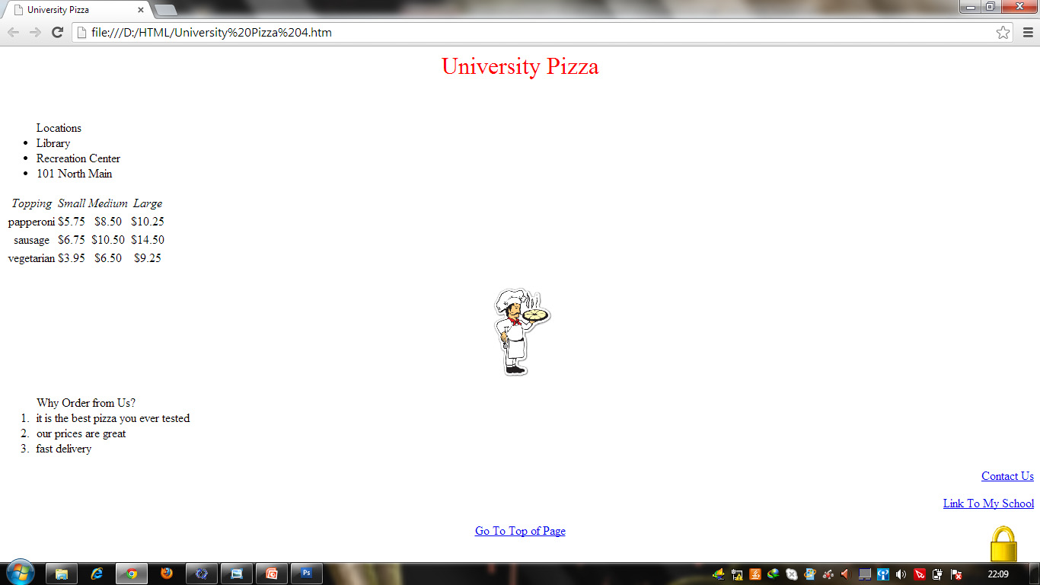
Maka halaman HTML akan terlihat seperti ini

Slide 45
Kelebihan dan Kelemahan Penggunaan Notepad
Kelemahan membuat halaman Web dengan editor teks seperti Notepad adalah keharusan untuk mempelajari perintah-perintah HTML dan proses pembuatan kode.
Keuntungan membuat kode HTML di Notepad yaitu kode yang dibuat efisien dan manajer dapat lebih memahami bagaimana halaman Web bekerja.

Slide 46
“Terima Kasih”

